Slide 1
6. Razred 20.4.-24.4.20
Pripravila: damijana blažič

Slide 2
Pozdravljene učenke in učenci!
PA STISNIMO ŠE ZADNJI TEDEN PRED POČITNICAMI.
Tokrat resnično zahtevam, da mi pošlješ rešitve na e-mail do 24.42020! Potrebujem ga, da ti po počitnicah pošljem link za videokonferenco, saj bo potrebno pridobiti ocene.
1. STVAR, KATERO ŽELIM VIDET JE SLIKA KAJ SI ZAPISAL V ZVEZEK GLEDE KONCERTA (imel si nalogo, da ga pogledaš)
2. STVAR, SLIKO NAPISANEGA RITMIČNO MELODIČNEGA NAREKA
3. STVAR, SLIKO PODPISANIH IN REŠENIH AKORDOV PREJŠNJEGA TEDNA
4. STVAR, MNENJE, OBČUTKE O ABSOLUTNEM POSLUHU

Slide 3
PREVRTI NA 6:55 IN POSLUŠAJ DO 13:18 https://www.youtube.com/watch?v=qoWdtGUe5fc
ZVENI ZNANO? ☺
UGOTOVI ZASEDBO.
SE ŠE SPOMNIŠ KAJ O VARIACIJAH?
SIGURNO PA STE ŽE SLIŠALI https://www.youtube.com/watch?v=lLjwkamp3lI
KATERI SKLADATEJ JE TO NAPISAL?
KATERO DELO JE TO?

Slide 4
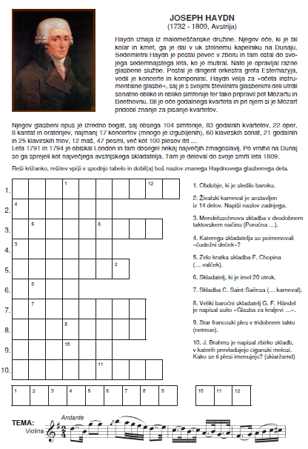
NO, SEDAJ VEŠ ☺
J. HAYDN: Simfonija št. 94, 2. stavek; imenovana: Presenečnje
REŠI KRIŽANKO! GESLO KRIŽANKE MI POŠLJEŠ NA MAIL ☺
Saj nisi pozabil moj e-mail: damijana.blazic@guest.arnes.si
POSLUŠAJ POSNETEK
https://www.youtube.com/watch?v=jN8sV0CPXr8

Slide 5
Želim ti uspešno delo in LEPE POČITNICE!
LEPE POČITNICE!
Damijana Blažič, prof.

